Slide 1
Unser Spiel beginnt jetzt.
Notes:
“Vor genau zwei Wochen saßen wir das erste Mal zusammen. Vier Leute, ein Projekt – aber noch keine konkrete Idee.”
“Dann bekamen wir die Details: Wir sollen ein Spiel entwickeln. Strategie, Mechaniken, Code – und das in kürzester Zeit.”
“Die ersten Tage? Chaotisch. Wir hatten viele Ideen, aber wenig Zeit. Manche Konzepte waren vielversprechend, andere scheiterten sofort. Doch mit jedem Gespräch, jeder Skizze, jeder verworfenen Idee kamen wir dem Kern unseres Spiels näher.”
“Dann, irgendwann, war er da – dieser Moment, in dem alles Sinn ergab. Eine Idee, die sich richtig anfühlte. Die perfekte Mischung aus Strategie, Dynamik und Überraschungen.”
„Und genau dieses Spiel präsentieren wir euch heute.“

Slide 2
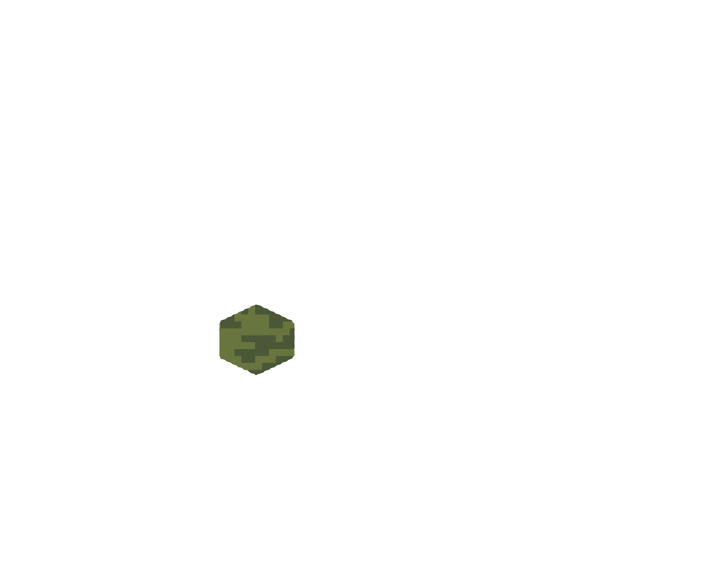
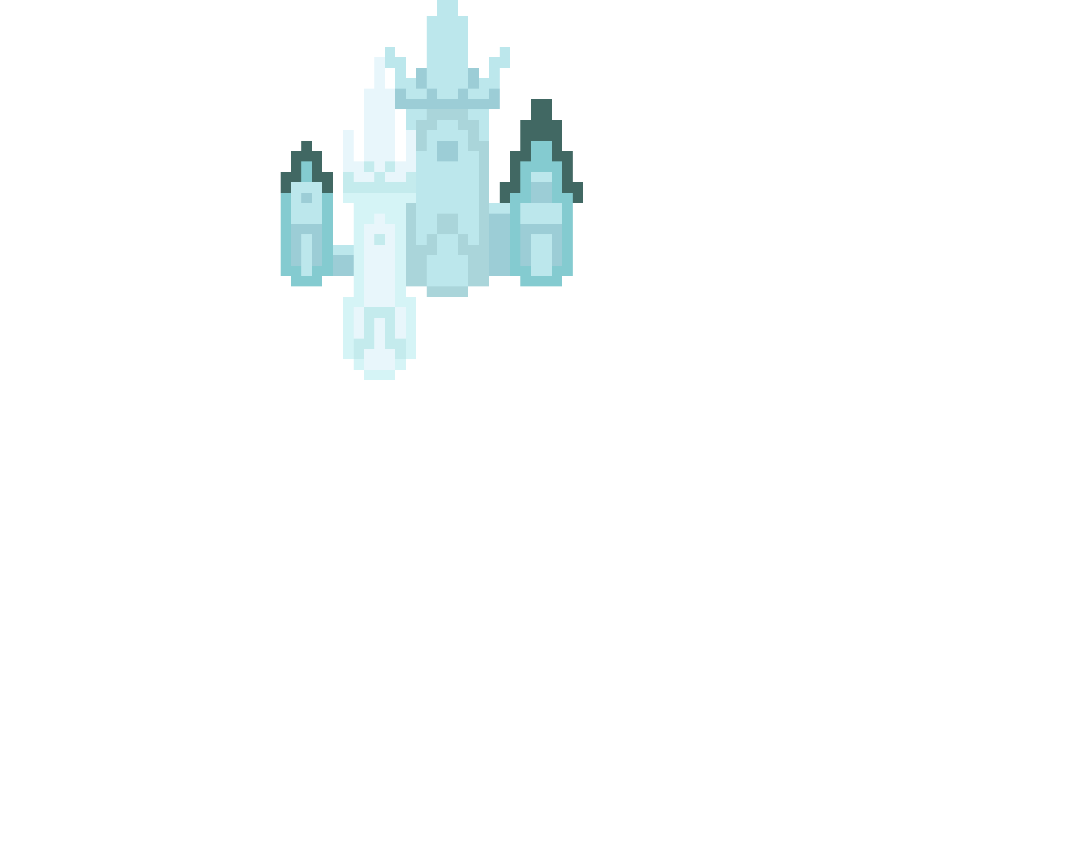

Was macht unser Spiel einzigartig?
Notes:
🟢 1. Strategie trifft auf göttliche Einflüsse
• „In vielen Strategiespielen gewinnt einfach der Beste. In unserem Spiel? Die Götter haben ein Wörtchen mitzureden.“
• „Spieler können Götterstatuen errichten, Segen erhalten oder Deals eingehen – doch nicht jeder Deal ist fair.“
🟢 2. Ressourcenmanagement & taktische Entscheidungen
• „Runen und Energie sind die zwei wichtigsten Ressourcen. Runen sind die Hauptwährung, während Energie genutzt wird, um mehr Runen zu erzeugen.“
• „Spieler müssen abwägen: Investieren sie in Strukturen, um langfristig stärker zu werden? Oder sparen sie Ressourcen für entscheidende Momente?“
🟢 3. Multiplayer mit Tiefgang
• „Unser Spiel kann sowohl kooperativ als auch kompetitiv gespielt werden.“
• „Spieler können sich verbünden, um Vorteile zu erhalten – oder Fallen stellen, um andere zu sabotieren.“
• „Niemand kann sich sicher sein, was als nächstes passiert.“

Slide 3
Das Spiel auf einen Blick.

Slide 4
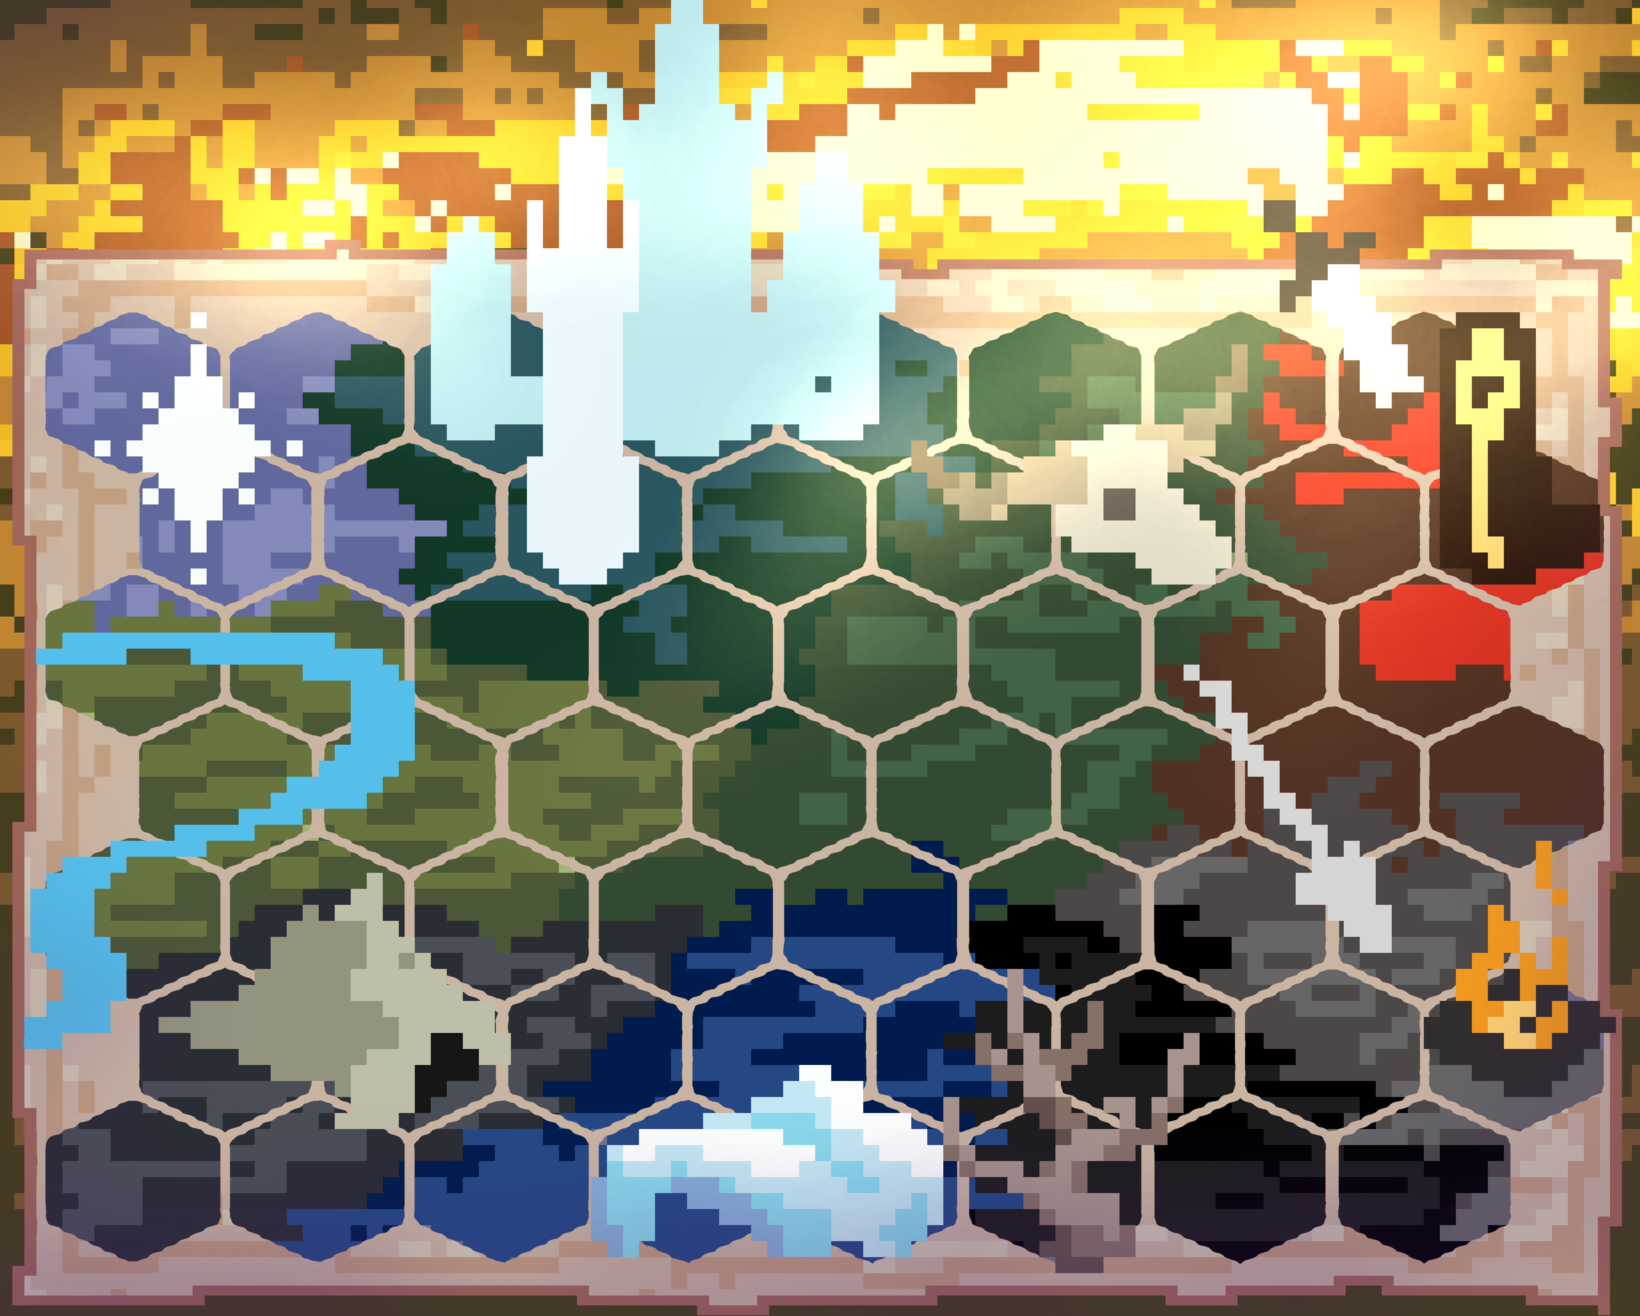

Slide 5



Wie spielt man unser Spiel?
Kaufen
Bauen
Upgrade

Slide 6
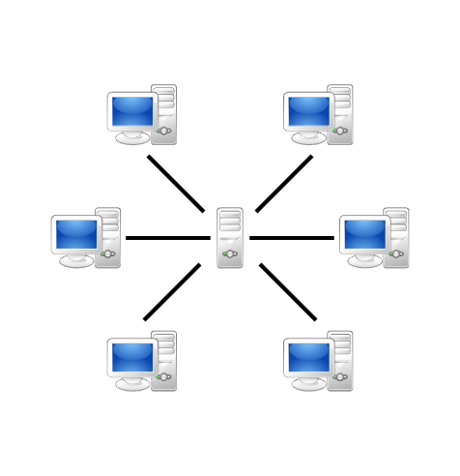
Gemeinsam spielen, strategisch gewinnen.

Slide 7
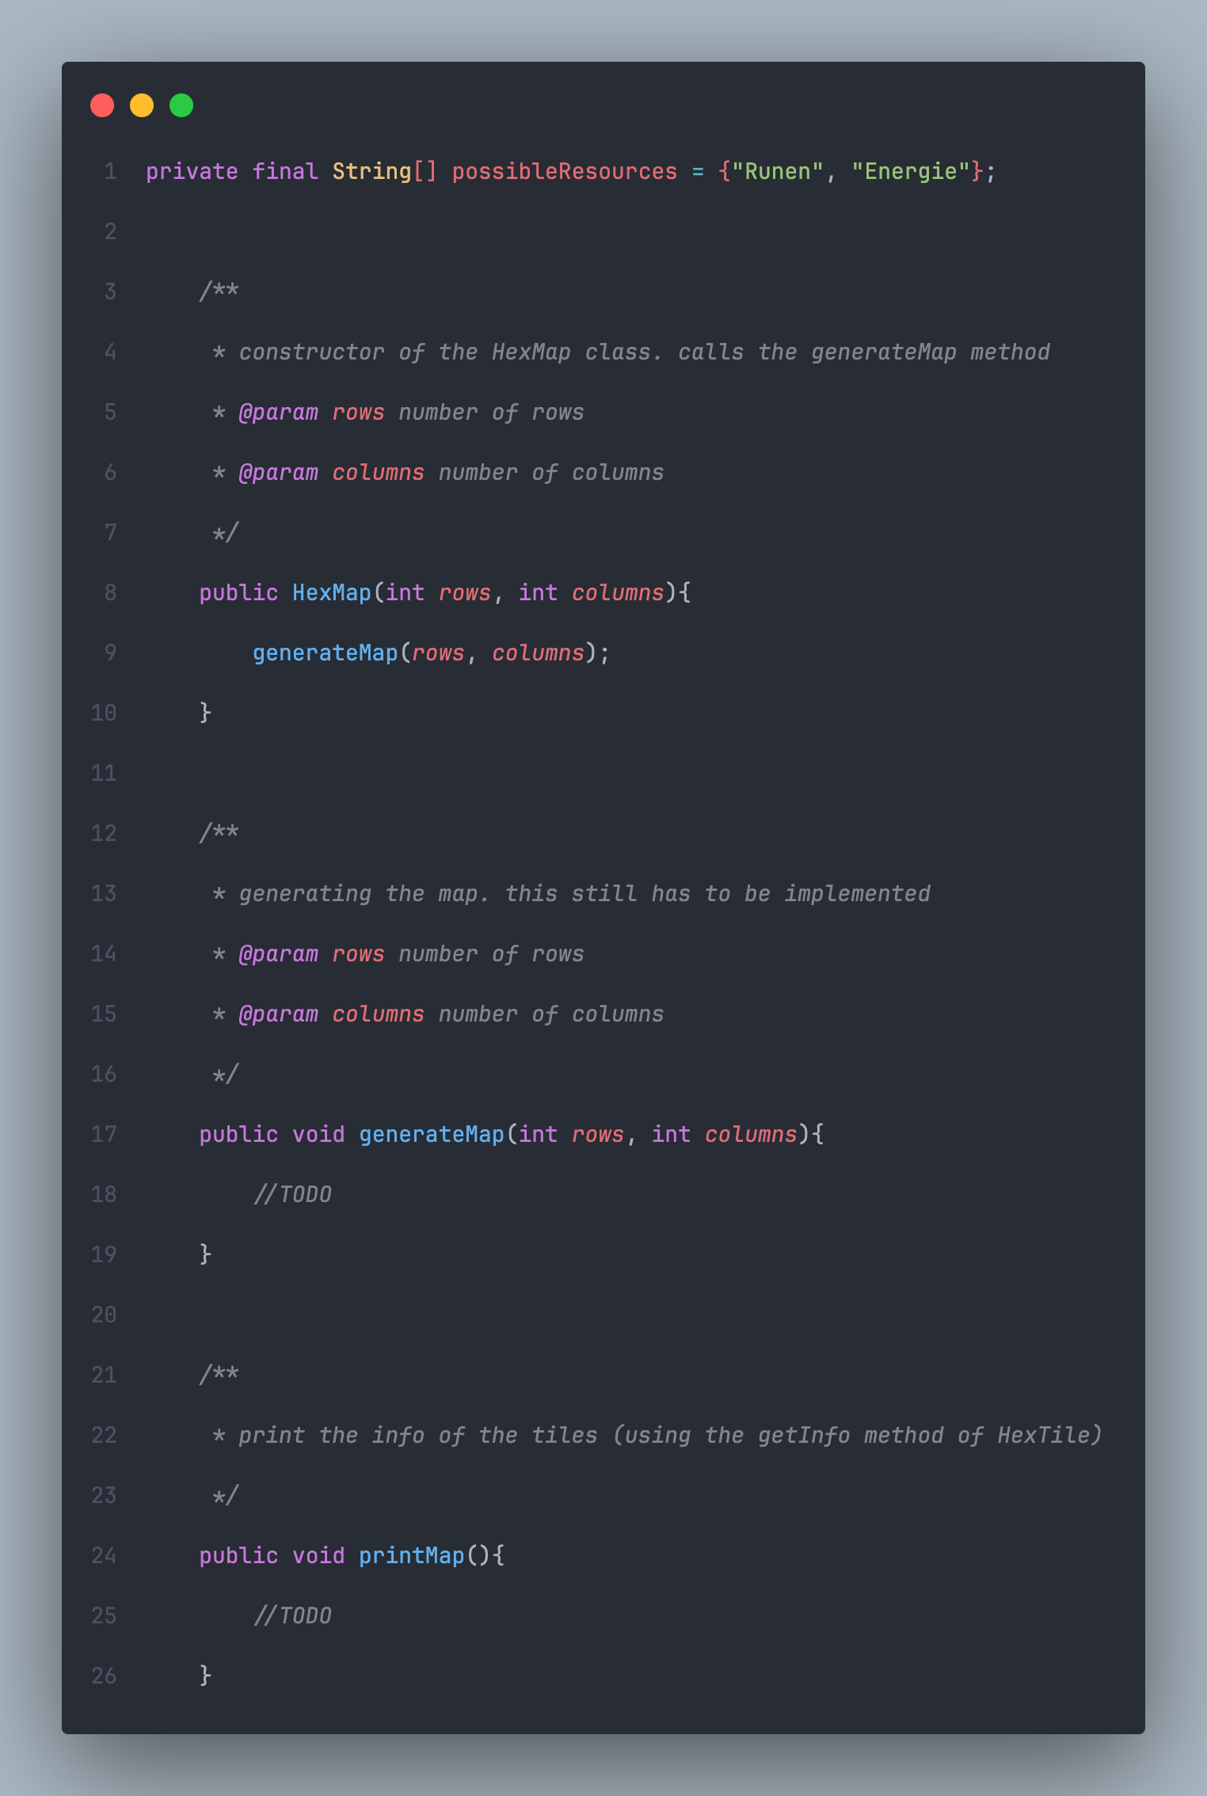
Die Magie hinter dem Code.

Slide 8

Wie wir Probleme lösen.

Slide 9

Unser Plan für den Erfolg.

Slide 10
Das Spiel nimmt Form an.
We start building – tomorrow.

Slide 11
Das Spiel lebt

Slide 12
Progress Report

Slide 13
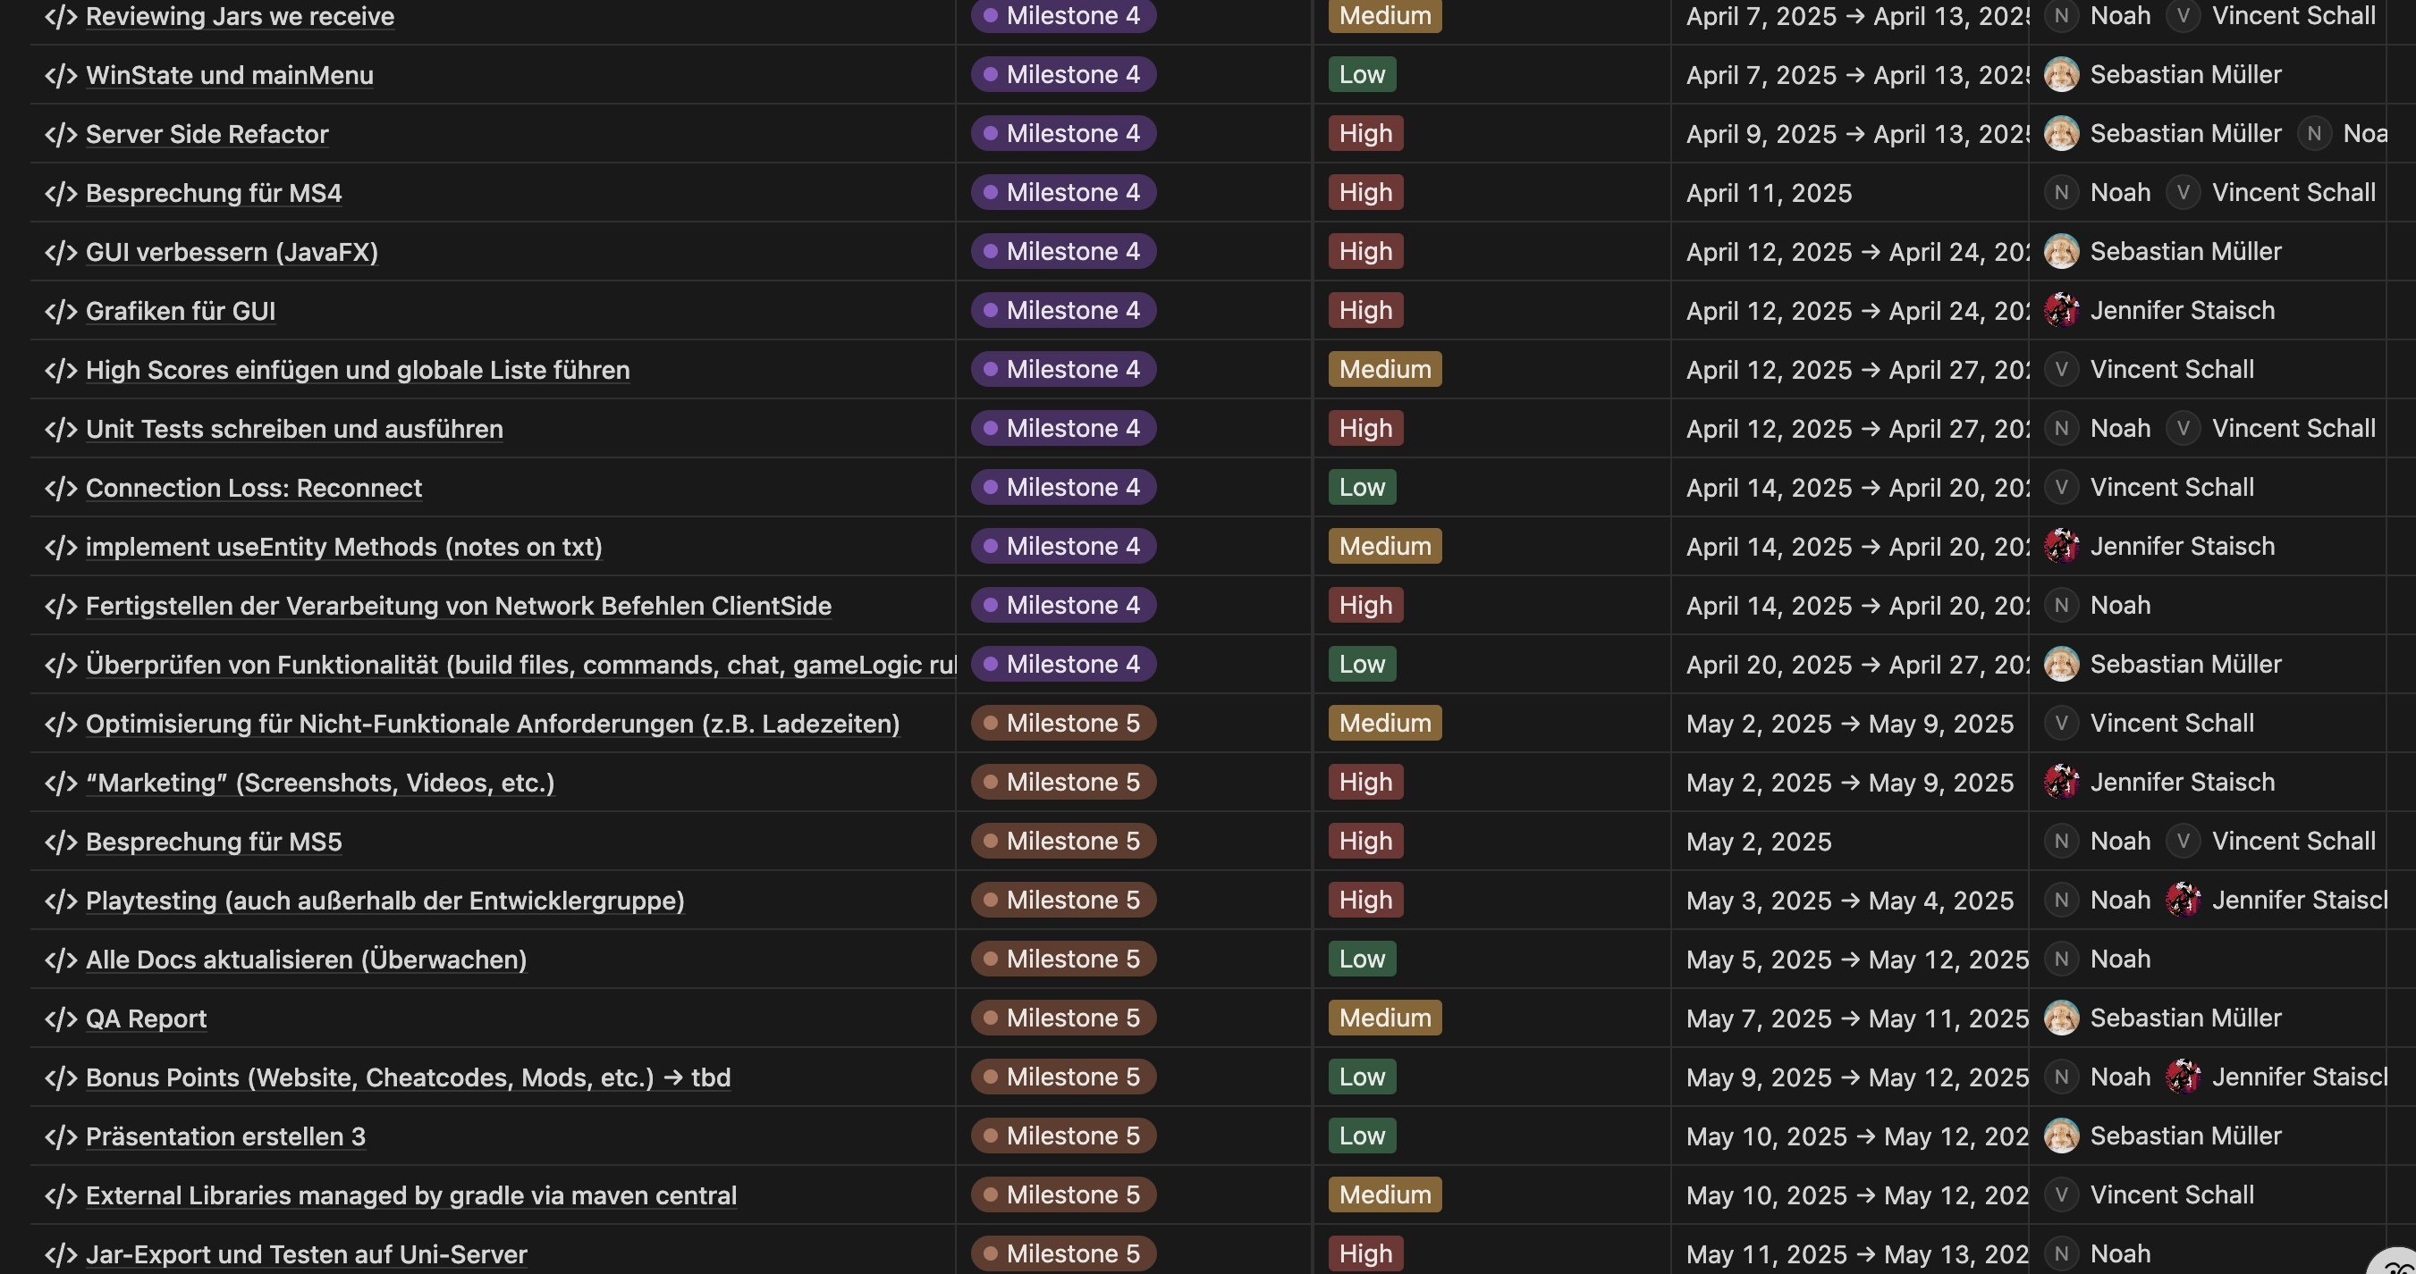

Slide 14
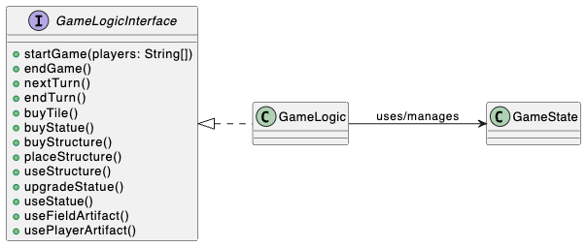
Rules to Code

Slide 15
Technology!
Design Pattern:
Observer
Mediator
Factory
Builder
Libraries:
Mockito
Gson

Slide 16
QA
Funktionale Anforderungen
Leistung & Performance
Sicherheit
Benutzerfreundlichkeit
Erweiterbarkeit und Wartung
Qualitätssicherung

Slide 17
About the Game

Slide 18
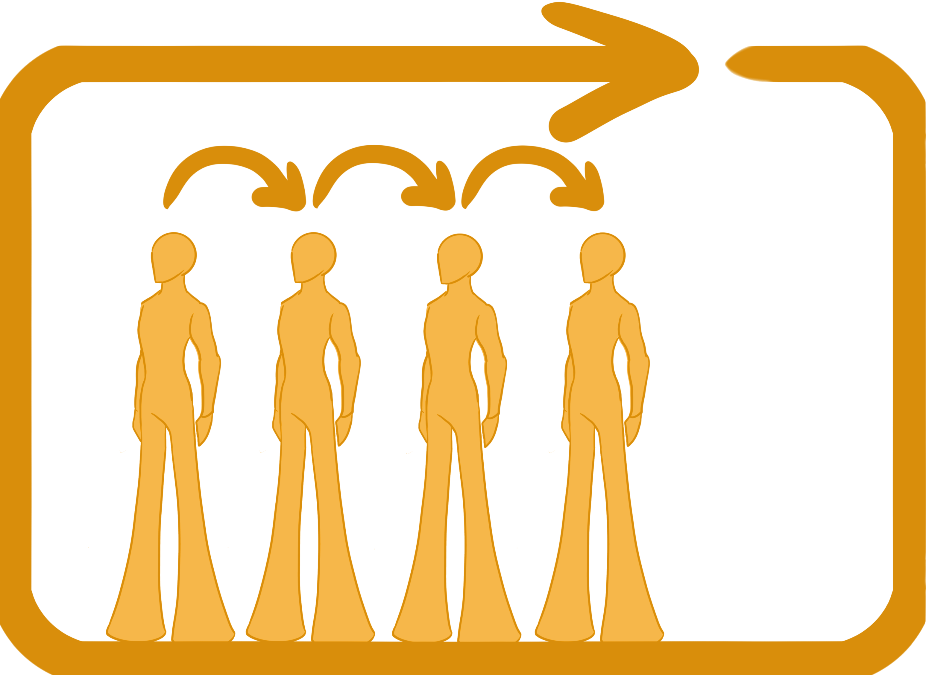
Player-Round
Game-round

Slide 19
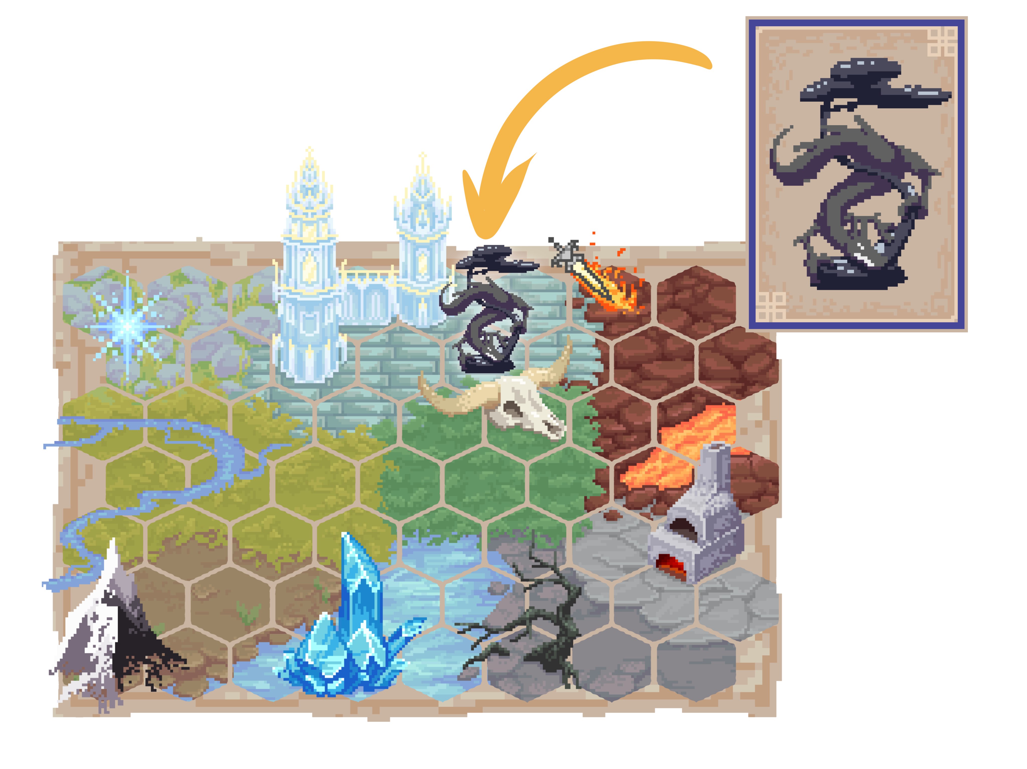

Slide 20
/startgame
/createlobby <lobbyname>
/joinlobby <lobbyname>
/buytile <x> <y>
/buystructure <structureID>
/placestructure <x> <y> <structureID>
/useplayerartifact

Slide 21
Demo

Slide 22
Next Level: Wir sind bereit

